Slide 1

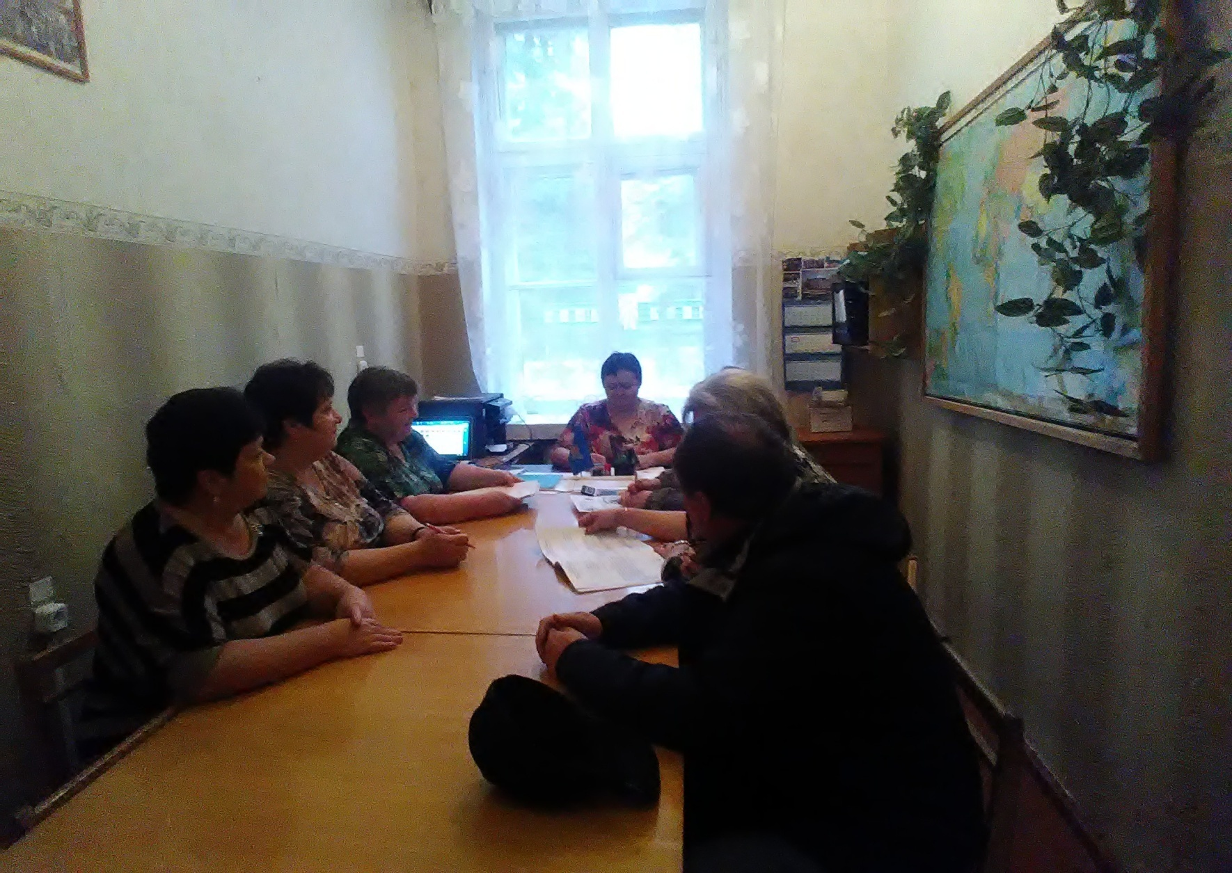
В некотором царстве,
В некотором военном государстве
Собрал профсоюзный царь своих бояр.
Думу думают…

Slide 2
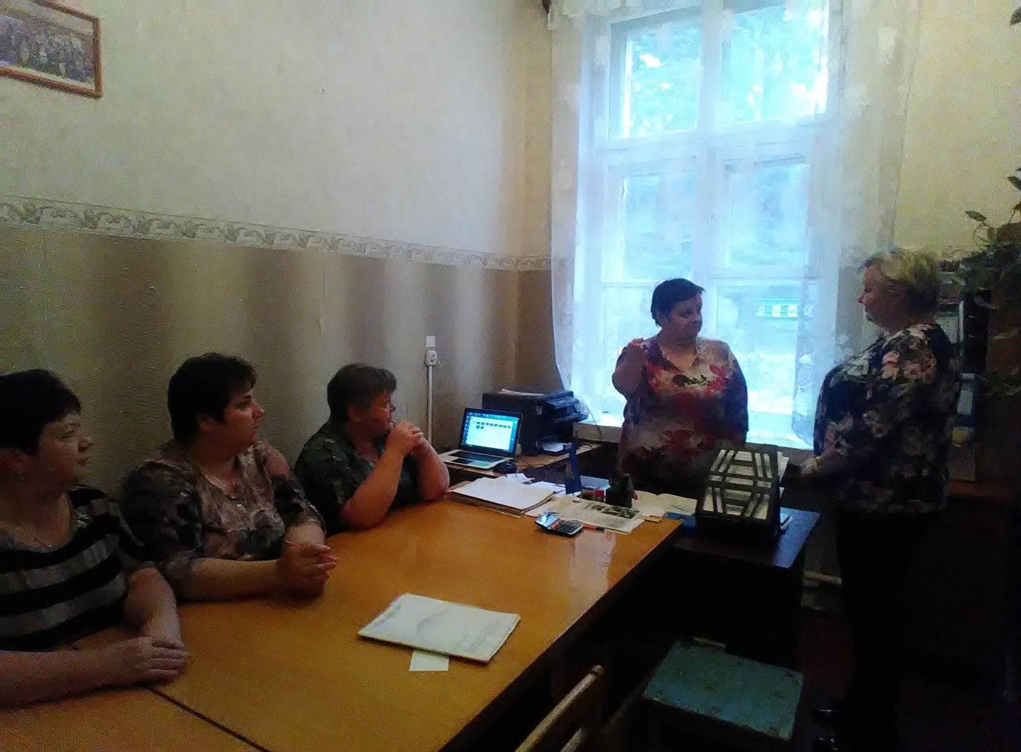
И послал профсоюзный царь всех,
Кого – куда!

Slide 3
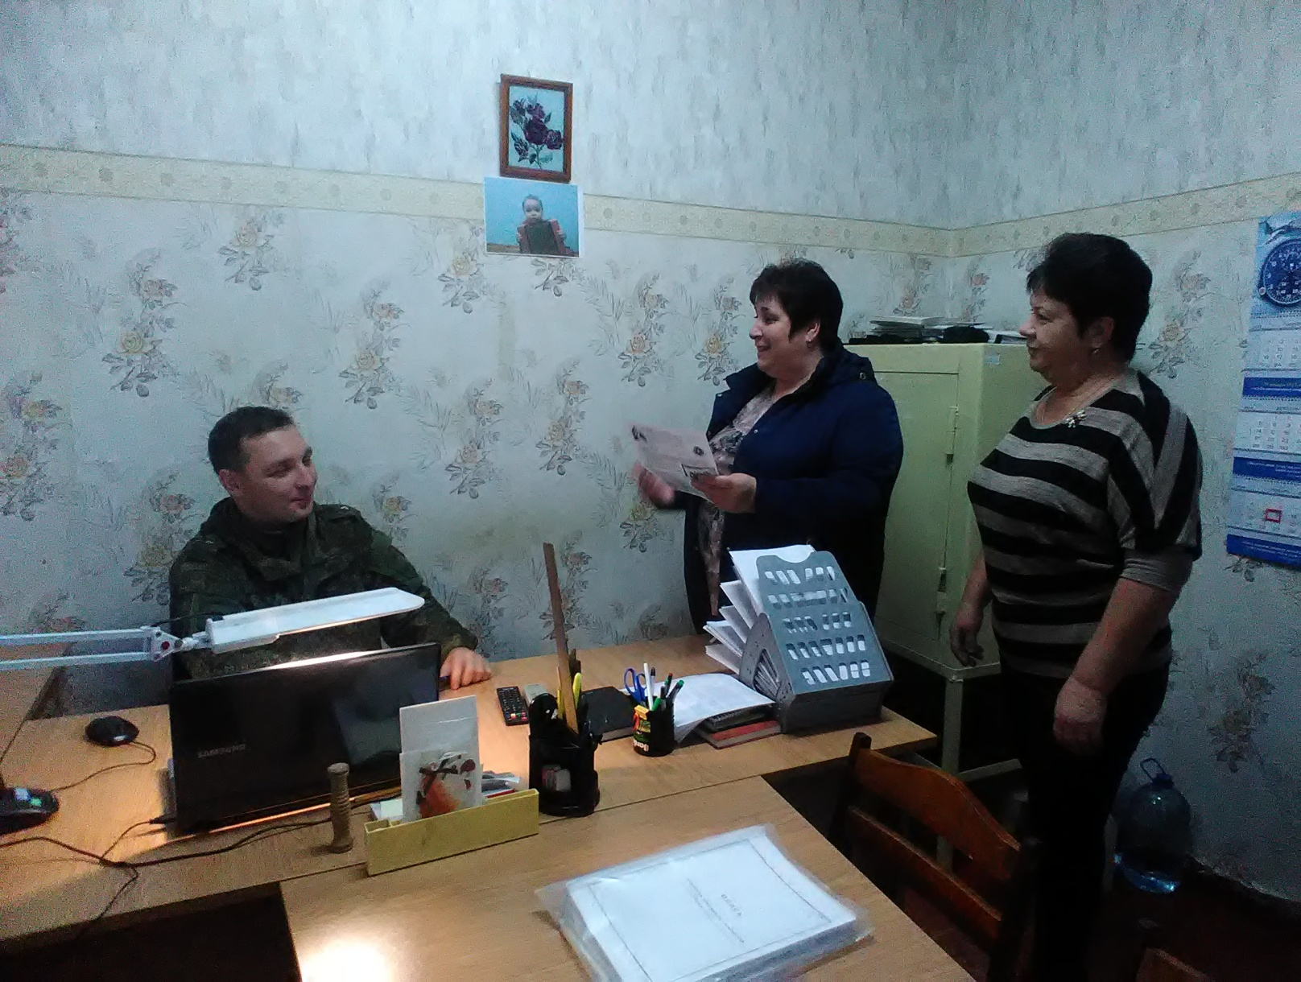
Первый пошел прямо, к начальству.
Челом бьет,
Вопрос решает!!!

Slide 4
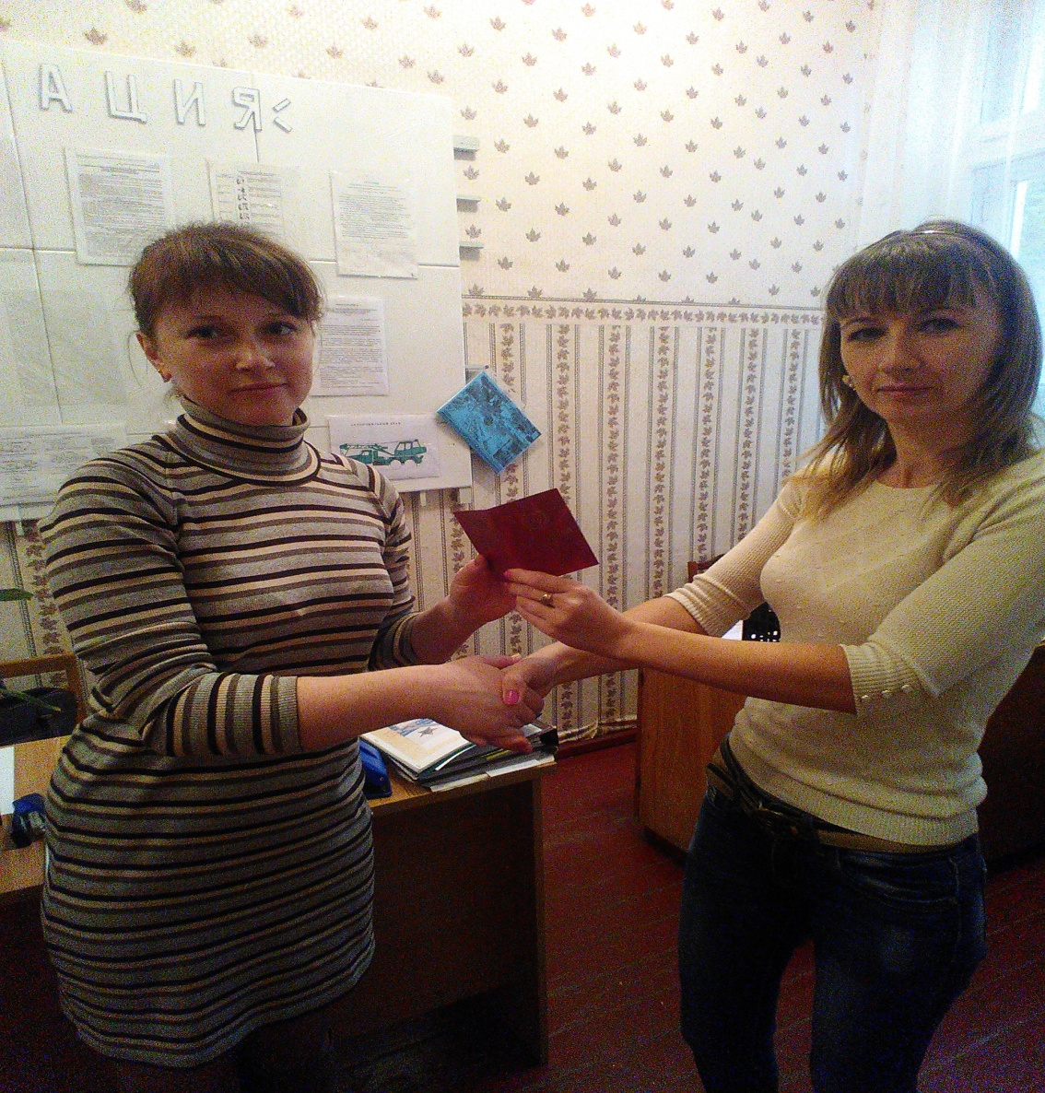
Второй – налево, в актовый зал
Отроков да девиц к себе в царство профсоюзное принимать!!!

Slide 5
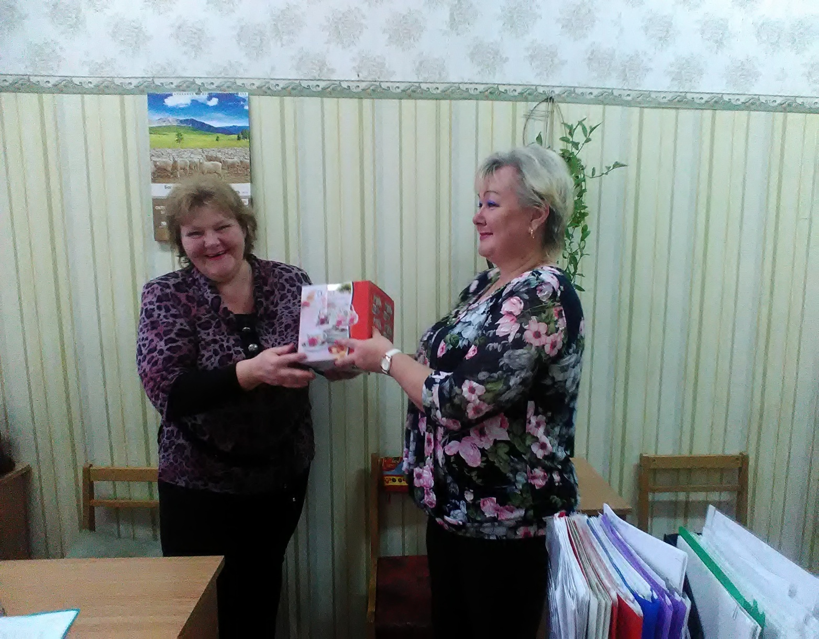
Третий тоже налево.
Серебром да златом одаривает!!!

Slide 6
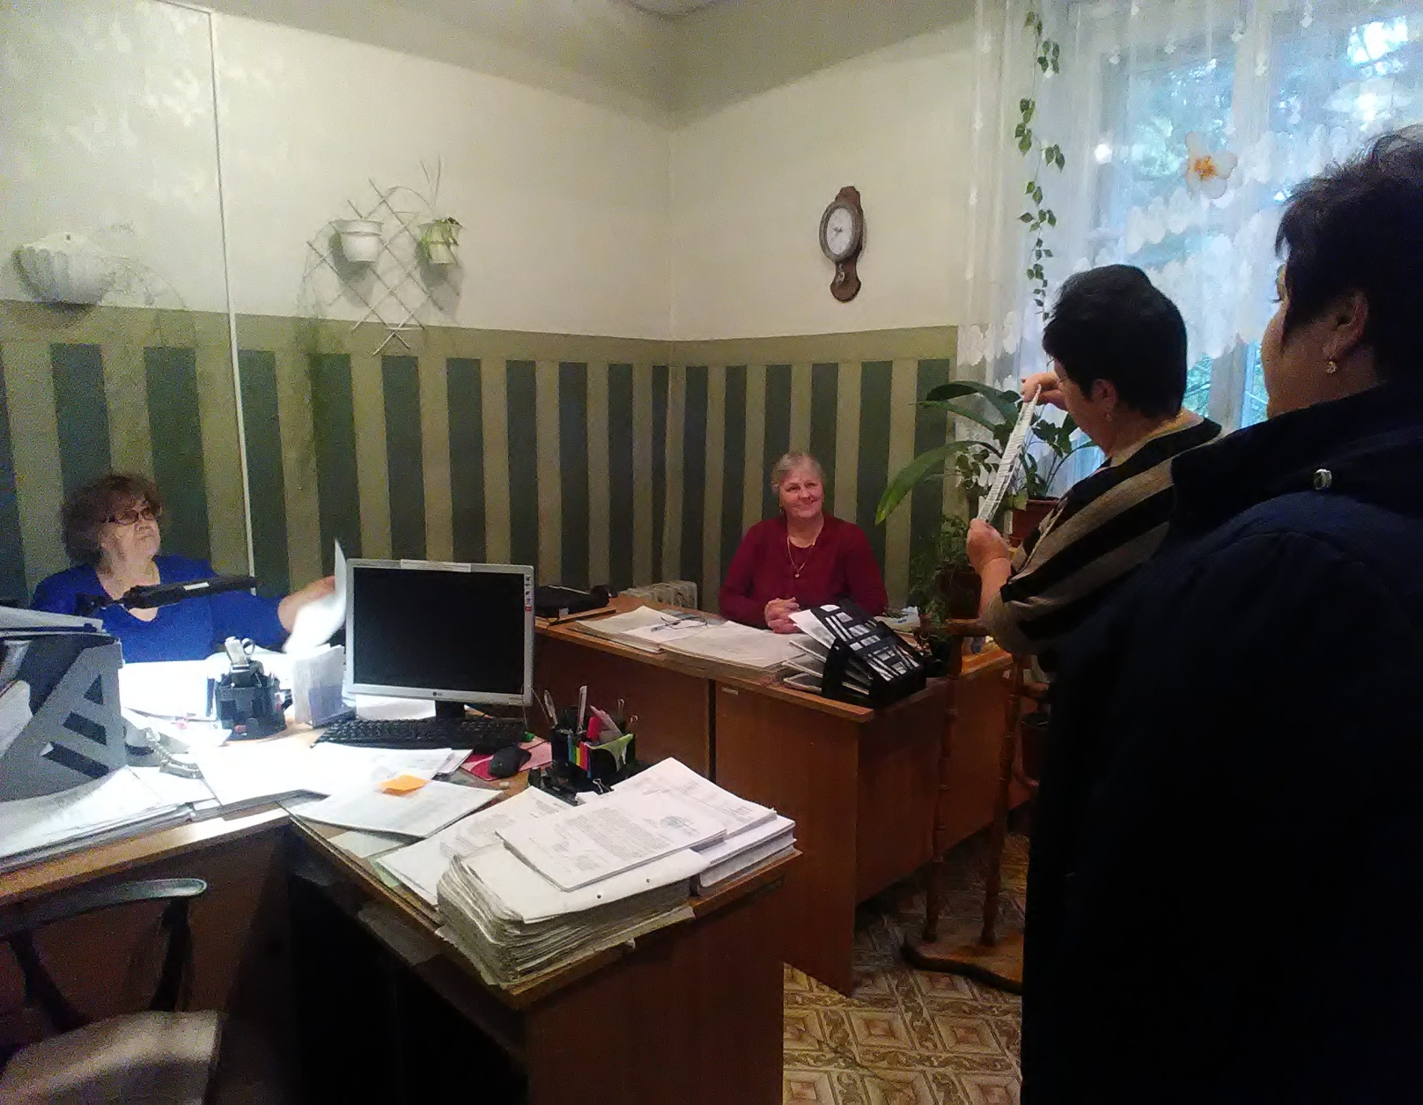
Четвертый – на встречу к люду честному.
Зазывает!!!

Slide 7
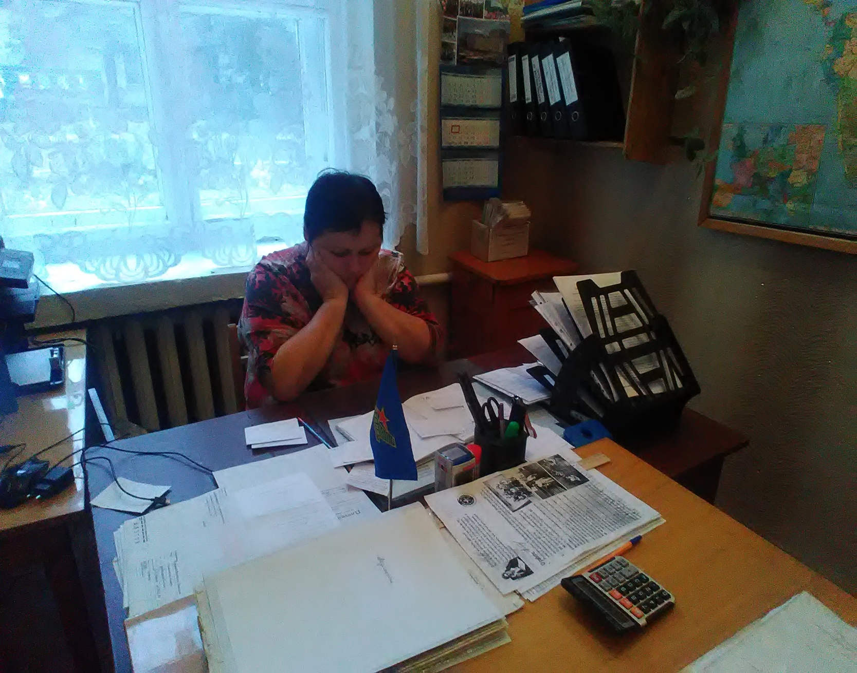
Сидит царь,
Ждет!!!

Slide 8
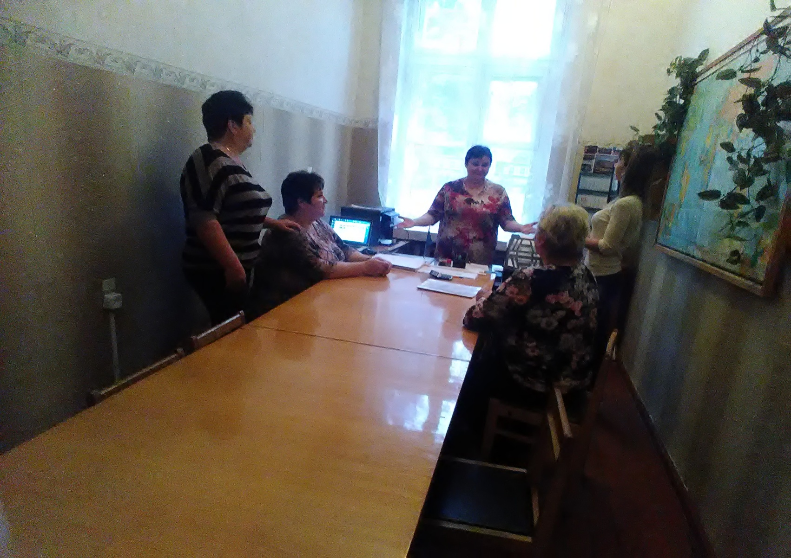
Пришли все на доклад,
А профсоюзный царь-то, как рад!!!!

Slide 9
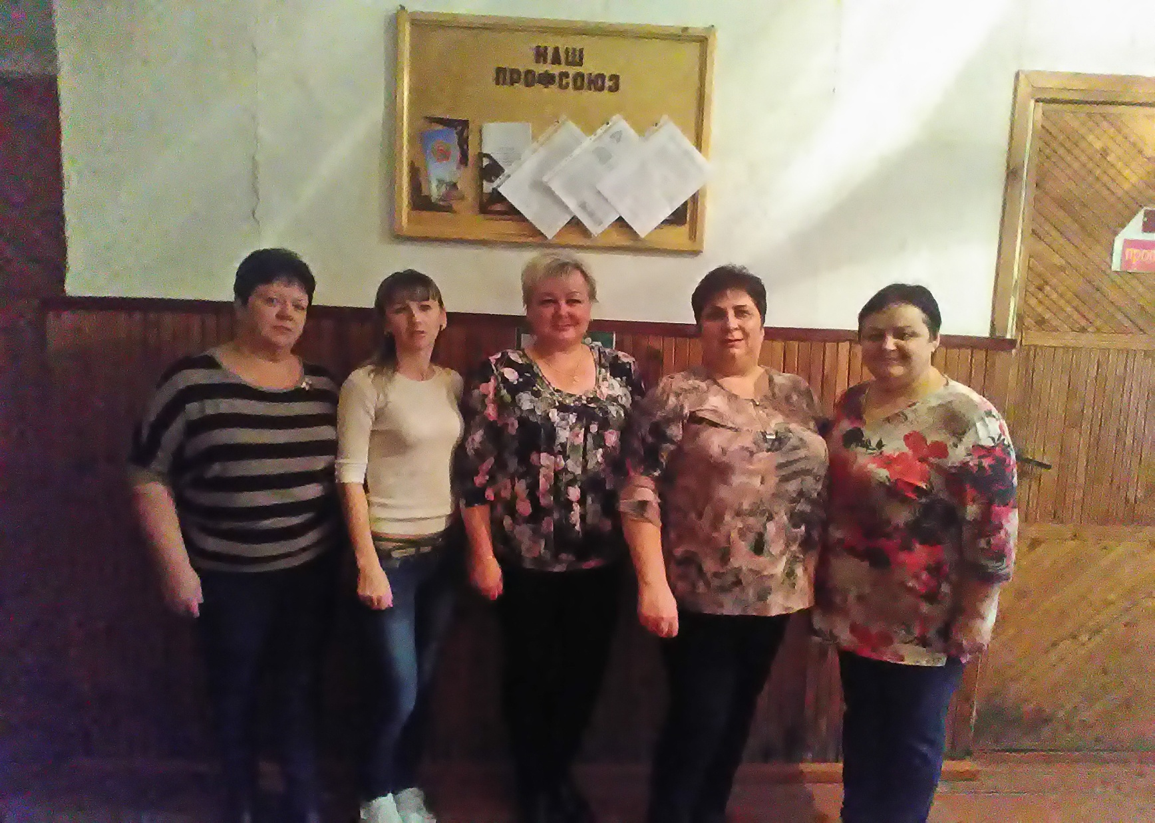
С нашим дружным профсоюзом
Жизнь светла и весела!!!
Молодой и перспективный,
Да к тому еще активный!!!

